Slide 1
第三节 核力与核反应方程
核心素养点击
物理观念 | (1)知道原子核的组成和核反应方程的书写。 (2)知道四种基本相互作用，知道核力的性质。 (3)认识原子核的结合能和比结合能的概念。 (4)知道质量亏损和质能方程。
科学思维 | 能用质量亏损和质能方程计算核能相关的问题。
科学探究 | 结合能、比结合能与原子核的稳定性的关系。
科学态度与责任 | 关注核技术应用对人类生活和社会发展的影响。

Slide 2

一、原子核的组成 核反应方程
1．填一填
(1)质子的发现：1919年，卢瑟福用______轰击氮原子核，发现了____，它是_______的组成部分。
(2)中子的发现：因绝大多数原子核的质量与电荷量之比都大于质子的相应比值，卢瑟福猜想，原子核内可能还存在着另一种粒子，它的质量与质子相同，但是不带电，称为中子。1932年，卢瑟福的学生查德威克通过实验证实了这个猜想。
(3)原子核的组成：原子核由___________组成，中子和质子统称为______。
α粒子
质子
原子核
质子和中子
核子

Slide 3
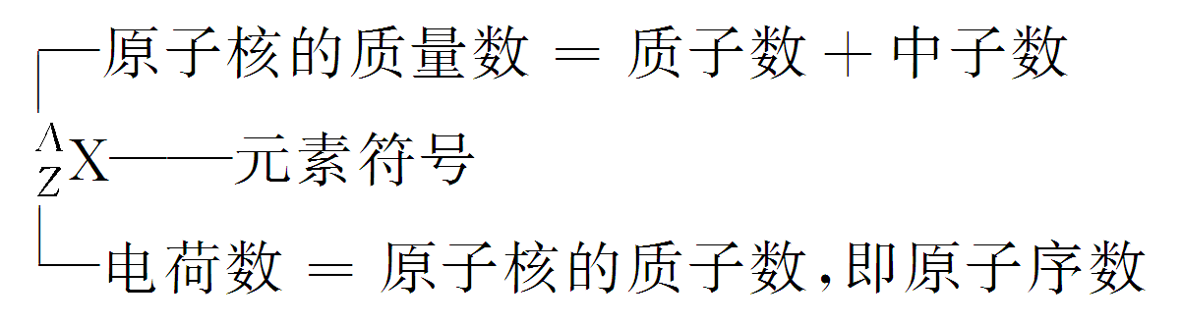


(4)原子核的符号
(5)核反应方程
①核反应：利用天然放射性的___________或人工加速的______去轰击原子核，以产生新的_______，这个过程叫作核反应。核反应过程中放出或吸收的能量叫作_______。
②发现质子的核反应方程为_________________。③发现中子的核反应方程为
。
④遵循规律：质量数和电荷数______。
高速粒子
粒子
原子核
反应能
守恒

Slide 4
2．判一判
(1)质子和中子都不带电，是原子核的组成成分，统称为核子。 ( )
(2)原子核的电荷数等于核内的质子数，也就是这种元素的原子序数。 ( )
(3)发生核反应时不会生成新的原子核。 ( )
×
√
×

Slide 5
答案：BD

Slide 6
二、核力及四种基本相互作用
1．填一填
(1)引力相互作用：引力把行星和恒星聚在一起，组成太阳系、银河系和其他星系，是自然界的一种基本相互作用。
(2)电磁相互作用：______间的相互作用、磁体间的相互作用，从本质上说是同一种相互作用的不同表现。宏观物体之间的压力、拉力、弹力、支持力等，都起源于电荷之间的电磁相互作用。
(3)强相互作用——核力：存在于原子核内核子之间的一种作用力，是引力、强力、_____力。
(4)弱相互作用：是引起原子核β衰变的原因，即引起中子—质子转变的原因，也是短程力，其力程比强相互作用更短，只有10^{－18} m。
电荷
短程

Slide 7
2．判一判
(1)核力是强相互作用力，是短程力。 ( )
(2)弱相互作用力是短程力。 ( )
(3)原子核内质子能聚合在一起，是靠万有引力来抗衡库仑力的。 ( )
3．想一想
质子之间存在库仑力，质子与中子、中子与中子之间没有库仑力，那么是不是质子之间存在核力，质子与中子、中子与中子之间没有核力？
提示：不是。核力是短程力，存在于相邻的核子之间，无论是质子之间、质子与中子之间，还是中子与中子之间，都存在核力。
√
√
×

Slide 8
三、结合能
1．填一填
(1)结合能
①定义：原子核是核子凭借核力结合在一起构成的，要把它们分开，也需要_____，这就是原子核的结合能。
②比结合能(平均结合能)：原子核的结合能与________之比，叫作比结合能。比结合能_____，原子核中核子结合得越牢固，原子核越稳定。
(2)质量亏损
①爱因斯坦质能方程：__________。
②质量亏损：原子核的质量______组成它的核子的质量之和的现象。
能量
核子数
越大
ΔE＝Δmc²
小于

Slide 9
2．判一判
(1)组成原子核的核子越多，它的结合能就越大。 ( )
(2)结合能越大，核子结合得越牢固，原子核越稳定。 ( )
(3)比结合能越大的原子核越稳定，因此它的结合能也一定越大。 ( )
√
×
×

Slide 10
3．选一选
已知质子、中子、氘核质量分别是m₁、m₂、m₃，光速为c，则质子和中子结合成氘核的过程中 ( )
A．吸收的能量为(m₁＋m₂＋m₃)c²
B．吸收的能量为(m₁＋m₂－m₃)c²
C．释放的能量为(m₁＋m₂＋m₃)c²
D．释放的能量为(m₁＋m₂－m₃)c²
解析：质子和中子结合成氘核的过程中，质量亏损，释放核能，E＝(m₁＋m₂－m₃)c²，故D选项正确。
答案：D

Slide 11


Slide 12
(1)质子是由谁发现的？怎样发现的？
提示：卢瑟福用α粒子轰击氮核，发现质子。
(2)中子是由谁发现的？依据是什么？
提示：查德威克发现中子。发现依据：如果原子核中只有质子，那么原子核的质量与电荷量之比应等于质子的质量与电荷量之比，但实际却是，绝大多数情况下前者的比值较大，卢瑟福猜想核内还有另一种粒子。查德威克通过实验证实了这个猜想。

Slide 13
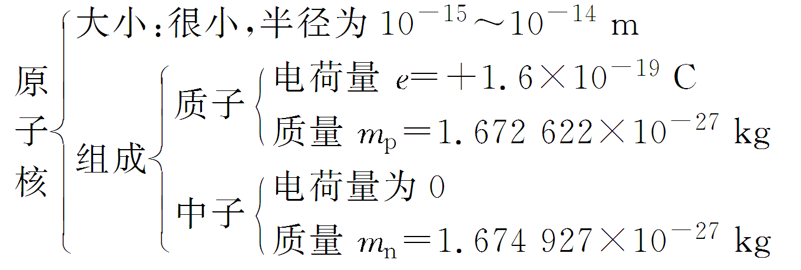
[重难释解]
1．原子核的大小、组成和同位素

Slide 14
2．对核子数、电荷数、质量数的理解
(1)核子数：质子和中子质量差别非常微小，二者统称为核子，所以质子数和中子数之和叫作核子数。
(2)电荷数(Z)：原子核所带的电荷等于质子电荷的整数倍，通常用这个整数表示原子核的电荷量，叫作原子核的电荷数。
(3)质量数(A)：原子核的质量等于核内质子和中子的质量总和，而质子与中子质量几乎相等，所以原子核的质量几乎等于单个核子质量的整数倍，这个倍数叫作原子核的质量数。

Slide 15
[答案] (1)88 138 (2)1.41×10^{－17} C (3)88

Slide 16

原子核的“数”与“量”辨析
(1)核电荷数与原子核的电荷量是不同的，组成原子核的质子的电荷量都是相同的，所以原子核的电荷量一定是质子电荷量的整数倍，核内的质子数叫作核电荷数，而这些质子所带电荷量的总和才是原子核的电荷量。
(2)原子核的质量数与质量是不同的，也与元素的原子量不同。原子核内质子和中子的总和叫作核的质量数，原子核的质量等于质子和中子的质量的总和。

Slide 17
答案：D

Slide 18
解析：锇—160经过1次α衰变后产生的新核质量数为156、质子数为74，钨—156经过1次β＋衰变后产生的新核质量数为156、质子数为73，可知两新核素衰变后的新核有相同的质量数。故选C。
答案：C

Slide 20
[解析] 设Y的电荷数和质量数分别为m和n，根据核反应方程质量数和电荷数守恒可知，第一个核反应方程的电荷数和质量数满足Z＋7＝m＋8，A＋14＝n＋17，第二个核反应方程的电荷数和质量数满足m＋3＝2Z，n＋7＝2A，联立解得Z＝2，A＝4。
[答案] D

Slide 21

书写核反应方程时应注意以下三点
(1)核反应过程一般都是不可逆的，核反应方程不能用等号连接，只能用单向箭头表示反应方向。
(2)核反应方程应以实验事实为基础，不能凭空编造。
(3)核反应方程遵守质量数守恒而不是质量守恒，核反应过程中，一般会发生质量的变化。

Slide 25
答案：A

Slide 26
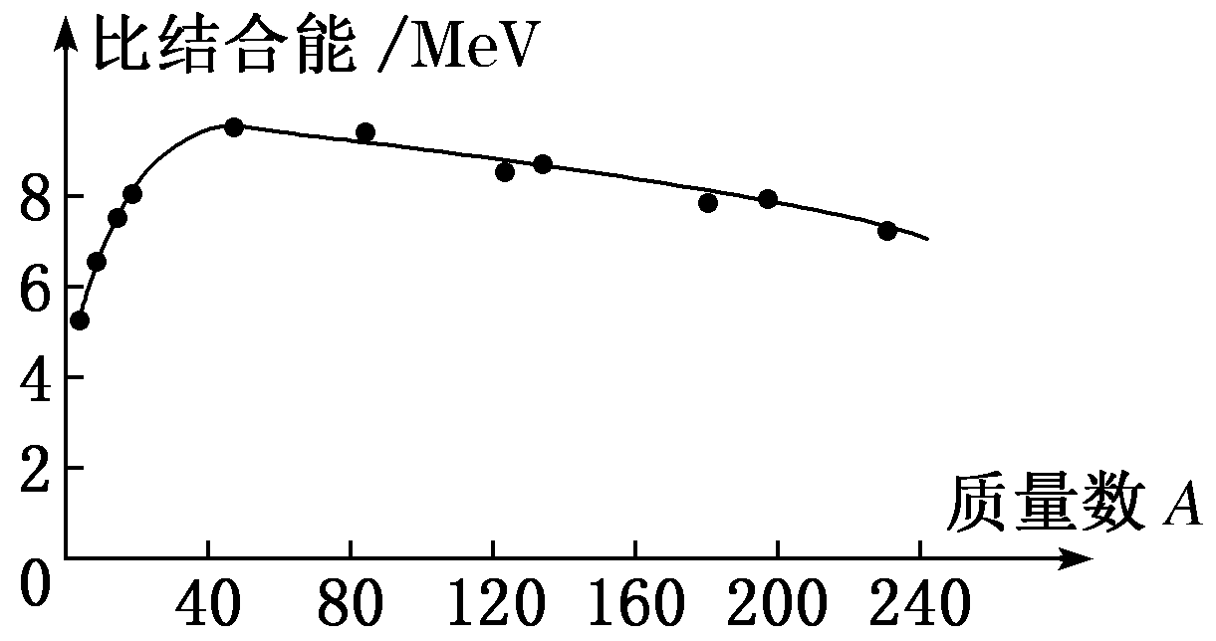
探究(三) 对比结合能的理解
[问题驱动]
如图所示是不同原子核的比结合能随质量数变化的曲线。

Slide 27
(1)从图中看出，中等质量的原子核与重核、轻核相比比结合能有什么特点？比结合能的大小反映了什么？
提示：中等质量的原子核比结合能较大，比结合能的大小反映了原子核的稳定性，比结合能越大，原子核越稳定。
(2)比结合能较小的原子核转化为比结合能较大的原子核时是吸收能量还是放出能量？
提示：放出能量。

Slide 28
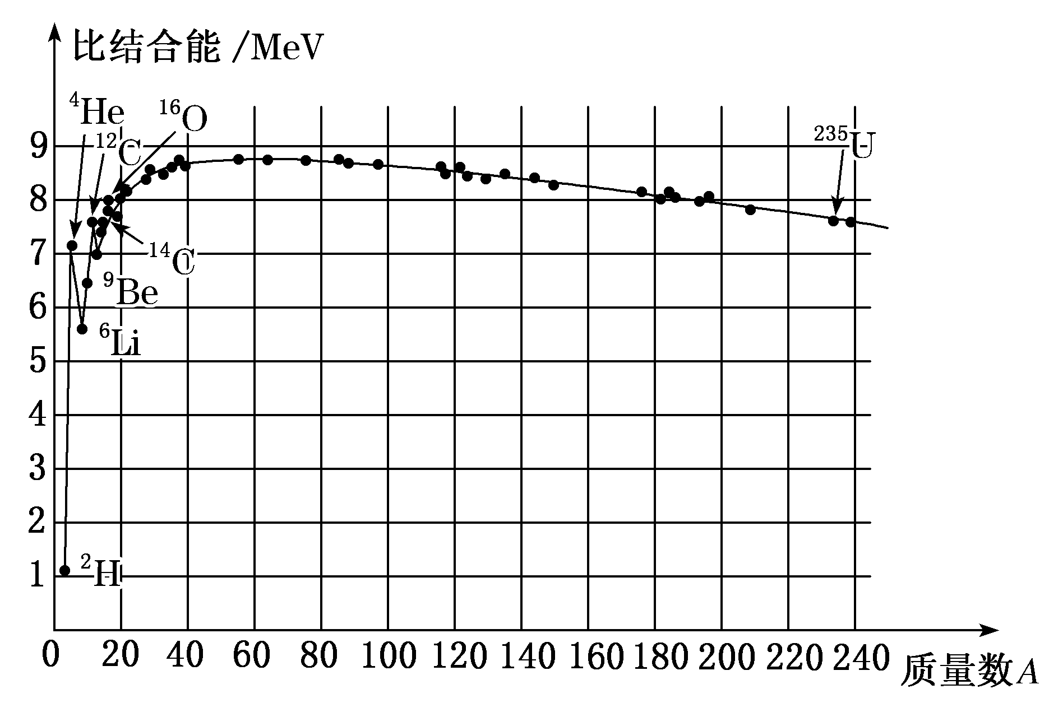
[重难释解]
1．比结合能曲线
不同原子核的比结合能随质量数变化图线如图所示。
从图中可看出，中等质量原子核的比结合能最大，轻核和重核的比结合能都比中等质量的原子核要小。

Slide 29
2．比结合能与原子核稳定性的关系
(1)比结合能的大小能够反映原子核的稳定程度，比结合能越大，原子核就越难拆开，表示该核越稳定。
(2)核子数较小的轻核与核子数较大的重核，比结合能都比较小，表示原子核不太稳定；中等质量大小的核比结合能较大，表示原子核较稳定。
(3)当比结合能较小的原子核转化成比结合能较大的原子核时，就可释放核能。例如，一个核子数较大的重核分裂成两个核子数小一些的核，或者两个核子数很小的轻核结合成一个核子数大一些的核，都能释放出巨大的核能。

Slide 31
[答案] C

Slide 32
结合能的应用技巧
(1)组成原子核的核子越多，结合能越大。
(2)结合能与核子个数之比称为比结合能，比结合能越大原子核越稳定。
(3)结合能通常只用在原子核中。

Slide 33
解析：因B、C核子平均质量小于A的核子平均质量，故A分解为B、C时，出现质量亏损，故放出核能，故A错误；同理可得B、D错误，C正确。
答案：C

Slide 34
2．(多选)铁的比结合能比铀核的比结合能大，下列关于它们的说法正确的是( )
A．铁的结合能大于铀核的结合能
B．铁核比铀核稳定
C．若铀核能发生核变化变成铁核则要放出能量
D．若铀核能发生核变化变成铁核则质量要亏损
解析：铁核的比结合能大，则它稳定些，铀核比结合能小，变成铁核会放出核能，出现质量亏损，B、C、D正确。
答案：BCD

Slide 35
答案：C

Slide 36
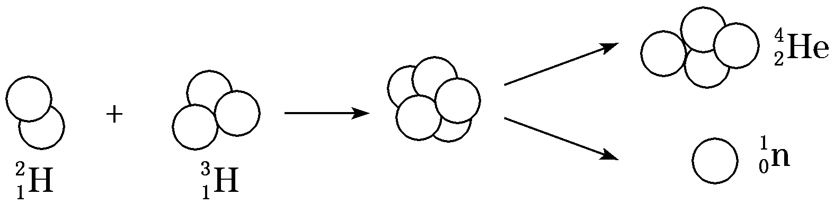
探究(四) 质能方程与核能计算
[问题驱动]
如图所示是原子核转变示意图。
(1)在核反应过程中质量数、电荷数是否守恒？
提示：在核反应过程中质量数与电荷数守恒。
(2)在该核反应过程中会释放出能量，反应前后原子核的质量是否会发生变化？
提示：核反应过程中会发生质量亏损。

Slide 37
[重难释解]
1．质量亏损
所谓质量亏损，并不是质量消失，减少的质量在核子结合成原子核的过程中以能量的形式辐射出去了。反过来，把原子核分裂成核子，总质量要增加，总能量也要增加，增加的能量要由外部供给。总之，物体的能量和质量之间存在着密切的联系，它们之间的关系就是E＝mc²。
2．能量与质量的关系——质能方程E＝mc²
(1)质能方程说明，一定的质量总是跟一定的能量相联系的。具体地说，一定质量的物体所具有的总能量是一定的，等于光速的平方与其质量之积，这里所说的总能量，不是单指物体的动能、核能或其他哪一种能量，而是物体所具有的各种能量的总和。

Slide 38
(2)根据质能方程，物体的总能量与其质量成正比。物体质量增加，则总能量随之增加；质量减少，总能量也随之减少，这时质能方程也写作ΔE＝Δmc²。
(3)质能方程的本质
①质量或能量是物质的属性之一，决不能把物质和它们的某一属性(质量和能量)等同起来；
②质能方程揭示了质量和能量的不可分割性，方程建立了这两个属性在数值上的关系，这两个量分别遵守质量守恒和能量守恒，质量和能量在数值上的联系不等于这两个量可以相互转化；
③质量亏损不是否定了质量守恒定律。根据爱因斯坦的相对论，辐射出的γ光子静质量虽然为零，但它有动质量，而且这个动质量刚好等于亏损的质量，所以质量守恒、能量守恒仍成立。

Slide 39
3．核能的计算方法
(1)根据质量亏损计算。根据核反应方程，计算核反应前和核反应后的质量亏损Δm。
(2) 根据爱因斯坦质能方程ΔE＝Δmc²计算核能。其中Δm的单位是千克时，ΔE的单位是焦耳。
(3)根据能量守恒和动量守恒来计算核能。参与核反应的粒子所组成的系统，在核反应过程中的动量和能量是守恒的，因此，利用动量和能量守恒可以计算出核能的变化。
(4)利用平均结合能来计算核能。原子核的结合能＝核子的平均结合能×核子数。核反应中反应前系统内所有原子核的总结合能与反应后生成的所有新核的总结合能之差，就是该次核反应所释放(或吸收)的核能。

Slide 43
[答案] (1)4.005 MeV (2)3∶1 (3)4.50 MeV

Slide 44
核能的两种单位换算技巧
(1)若以kg为质量亏损Δm的单位，则计算时应用公式ΔE＝Δmc²。
(2)若以原子质量单位“u”为质量亏损单位，则ΔE＝Δm×931.5 MeV。
(3)两种方法计算的核能的单位分别为“J”和“MeV”，1 MeV＝1×10⁶×1.6×10^{－19} J＝1.6×10^{－13} J。

Slide 46
答案：BD

Slide 47
2．下列说法中正确的是 ( )
A．爱因斯坦质能方程反映了物体的质量就是能量，它们之间可以相互转化
B．由E＝mc²可知，能量与质量之间存在着正比关系
C．核反应中发现的“质量亏损”是消失的质量转变成为能量
D．因在核反应中能产生能量，且有质量的转化，所以系统只有质量数守恒，系统的总能量和总质量并不守恒
解析：E＝mc²说明能量和质量之间存在着联系，即能量与质量之间存在着正比关系，并不是说明能量和质量之间存在相互转化的关系，A错误，B正确；核反应中的“质量亏损”并不是质量消失，实际上是由静止的质量变成运动的质量，并不是质量转变成能量，C错误；在核反应中，质量守恒，能量也守恒，在核反应前后只是能量的存在方式不同，总能量不变，在核反应前后只是物质的质量由静质量变成动质量，D错误。
答案：B

Slide 48
解析：组成α粒子的核子与α粒子的质量差
Δm＝(2m_{p}＋2m_{n})－m_{α}，结合能ΔE＝Δmc²
代入数据得ΔE≈4.3×10^{－12} J。
答案：4.3×10^{－12} J

Slide 49

答案：14.56 MeV

Slide 50
二、注重学以致用和思维建模

Slide 52
答案：B

Slide 55


“课时跟踪检测”见“课时跟踪检测（十六）”
(单击进入电子文档)

Slide 56


